Slide 1
Hand Effect
Thành viên:
20522010 - Nguyễn Minh Tiến
20521609 - Nguyễn Hoàng Minh
20521998 - Nguyễn Thiện Thuật
20521614 - Tạ Nhật Minh

Slide 2
Các hiệu ứng của nhóm
01
02
03
Firework effect
Energy ball effect
Nguyễn Hoàng Minh
Nguyễn Thiện Thuật
04
God of thunder effect
High Lightning Effect
Tạ Nhật Minh
Nguyễn Minh Tiến

Slide 3
Firework effect
20521609 – Nguyễn Hoàng Minh
Bài toán chính: Xây dựng một effect bắn pháo hoa sử dụng hand-tracking từ MediaPipe
Bài toán 1: Vẽ hiệu ứng pháo và quẹt ở hai bàn tay
Bài toán 2: Xử lý đốt pháo
Bài toán 3: Xử lý nổ pháo
Khó khăn của đề tài:
Bài toán 1:
Nhận dạng được cả 2 bàn tay đang dơ vật gì
Xác định được tay nào là tay pháo, tay nào là tay quẹt
Bài toán 2:
Thõa mãn đã xuất hiện đủ cả 2 dụng cụ pháo và quẹt
Thõa mãn pháo nằm trên quẹt và quẹt phải đưa sát vào pháo
Bài toán 3:
Quẹt để xa pháo thì không tích tụ năng lượng và nếu có năng lượng được đốt từ trước thì năng lượng đó sẽ giảm

Slide 4

Bài toán 1: Vẽ hiệu ứng pháo và quẹt
20521609 – Nguyễn Hoàng Minh
Mã giả:
For hand in hands:
Tính khoảng cách mcp tới wrist (mcp_index_dis, mcp_midle_dis, mcp_ring_dis, mcp_pingky_dis)
distance_avg = (mcp_index_dis + mcp_midle_dis + mcp_ring_dis + mcp_pingky_dis) / 4
Tính khoảng cách tip_thumb_index_dis = distance(index_mcp, thumb_tip)
ratio_dis = tip_thumb_index_dis / distance_avg
if ratio_dis > 0.75: Vẽ quẹt , ratio_dis < 0.5: Vẽ pháo

Slide 5
Bài toán 2: Xử lý đốt pháo
20521609 – Nguyễn Hoàng Minh
Mã giả:
For hand in hands:
If count_hand == 2 and x_thumb_tip_quet != 0 and x_index_mcp_quet != 0 and x_pinky_mcp_phao != 0 and x_wrist_phao != 0
If y_thumb_tip_quet > y_pinky_mcp_phao and y_index_mcp_quet > y_wrist_phao
if ((x_thumb_tip_quet + x_thumb_tip_quet)/2 > x_pinky_mcp_phao and (x_thumb_tip_quet + x_thumb_tip_quet)/2 < x_wrist_phao) or ((x_thumb_tip_quet + x_thumb_tip_quet)/2 < x_pinky_mcp_phao and (x_thumb_tip_quet + x_thumb_tip_quet)/2 > x_wrist_phao):
X = diameter_phao + diameter_quet
Y = abs(y_thumb_tip_quet - y_pinky_mcp_phao) + abs(y_index_mcp_quet - y_wrist_phao)
if (0.25 < Y/X < 0.85): Vẽ Flare

Slide 6
Bài toán 3: Xử lý đốt pháo + Demo firework effect
20521609 – Nguyễn Hoàng Minh
Quẹt để lại gần để đốt pháo thì năng lượng sẽ tăng và đạt tới mức nào đó ta tương tác sẽ nổ
Mã giả:
If Flare == True: count_energy += 2
If Flare == False -= 1
If count_energy >= 40: phao_no = True
if (phao_no == True) & (tip_index_dis_phao > 150): Chèn effect pháo hoa

Slide 7
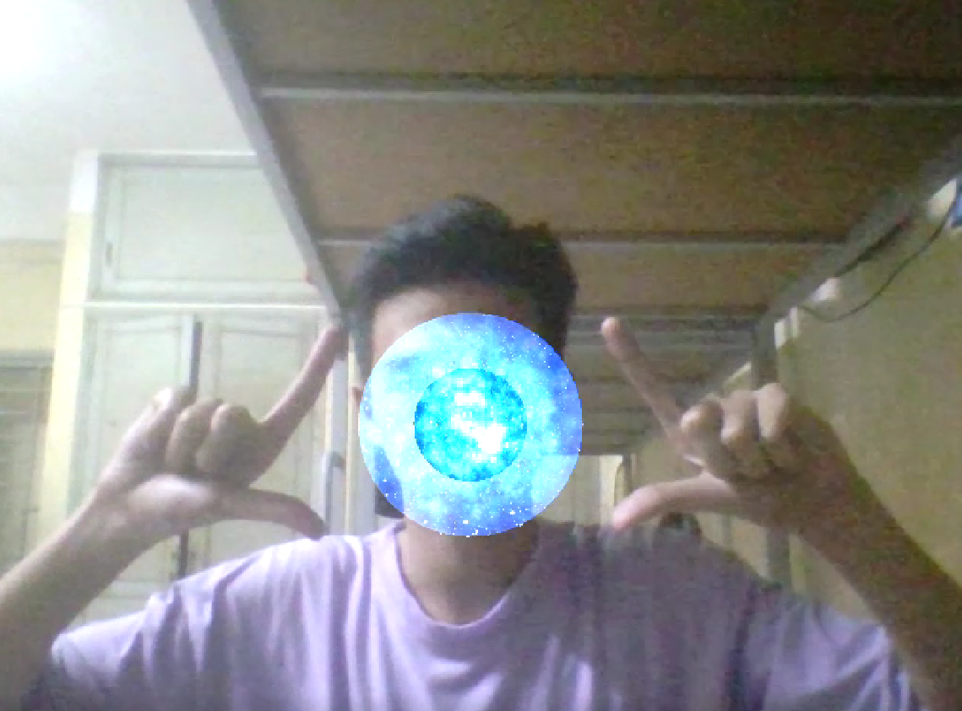
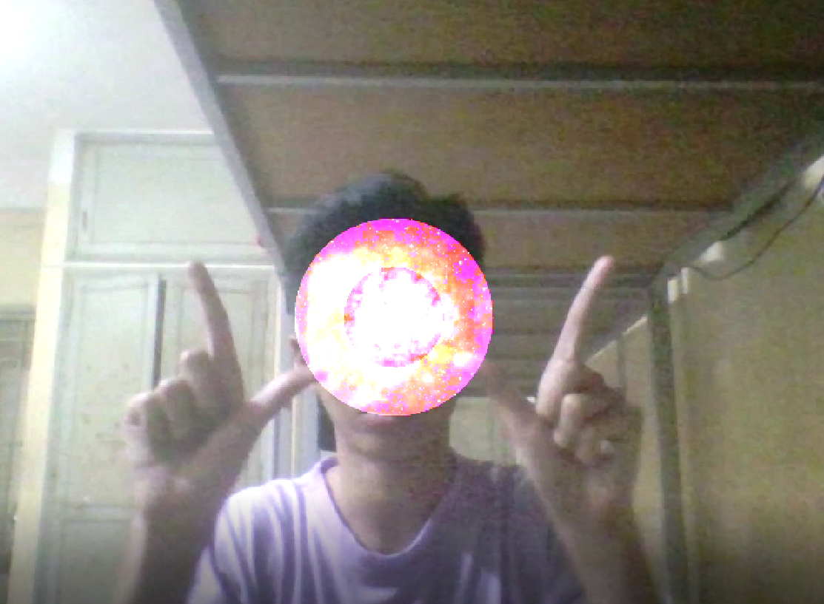
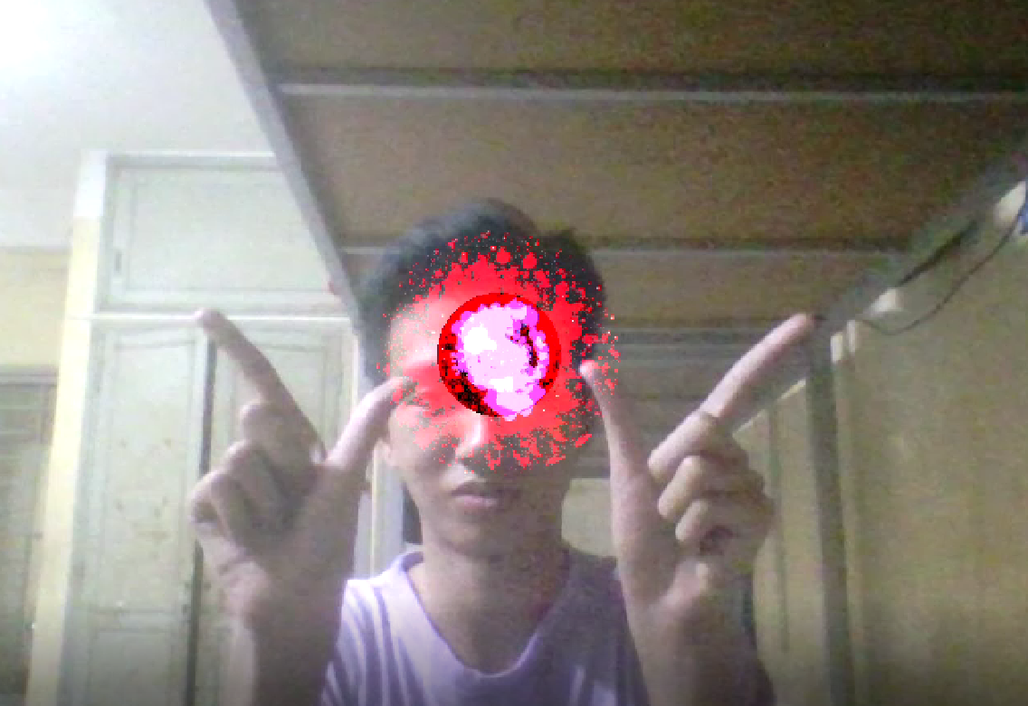
Energy ball effect
20521998 - Nguyễn Thiện Thuật
Các phương pháp áp dụng:
Thay foreground vào background (vùng được chọn cho quả cầu)
Tìm góc tạo bởi các điểm trên cả 2 tay
Thay đổi màu ảnh (xanh sang đỏ) theo góc đã được tính
Thao tác tay và các điều kiện chuyển hiệu ứng
Kết hợp 2 ảnh (cộng dồn và giữ max hoặc cộng theo tỉ lệ riêng của từng kênh màu)

Slide 8
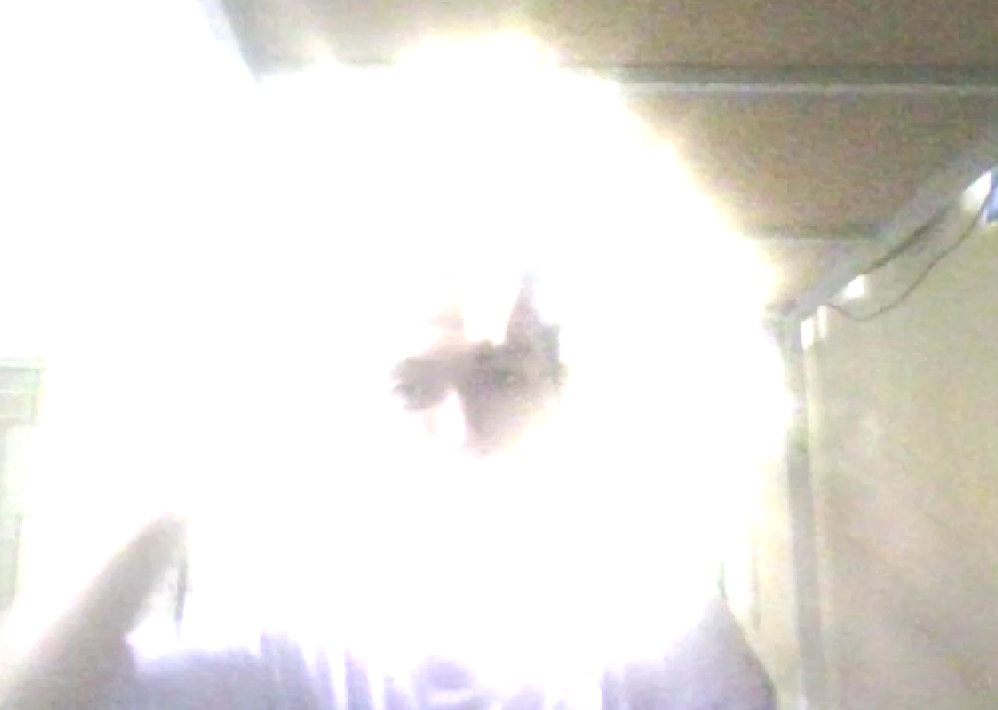
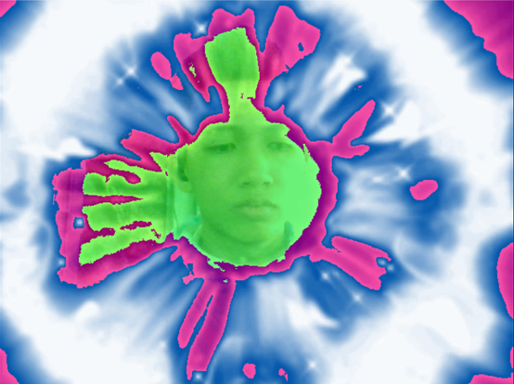
Energy ball effect
20521998 - Nguyễn Thiện Thuật
Khi nắm hai bàn tay Khi bung 2 bàn tay
Kết hợp 2 ảnh (cộng dồn và giữ max hoặc cộng theo tỉ lệ riêng của từng kênh màu)

Slide 9
God of thunder effect
20521614 - Tạ Nhật Minh
Các bước thực hiện:
Xác định bàn tay và các điểm trên bày tay
Tính toán khoảng cách và tỉ lệ
Chèn foreground vào backgound
Tạo hiệu ứng tích năng lượng
Tung kĩ năng khi đầy năng lượng

Slide 10
God of thunder effect
20521614 - Tạ Nhật Minh
Các chức năng của hiệu ứng:
Gọi sấm: Khi thực hiện động tác nắm đấm, xuất hiện hiệu ứng giật sấm trên màn hình
Tích năng lượng: Thực hiện tích trữ năng lượng vào quả cầu. Khi xuất hiện quả cầu, bộ đếm năng lượng tăng và dừng ở 120, đồng thời kích hoạt điều kiện tấn công.
Tấn công: Khi tích đủ năng lượng, duỗi thẳng các ngón tay để thực hiện tấn công. Cần phát hiện cả 2 bàn tay trên khung hình. Hiệu ứng sẽ dừng khi năng lượng về 0. Nếu ngừng tấn công khi năng lượng vẫn còn thì năng lượng dư vẫn còn tích trữ và có thể thực hiện tấn công tiếp tục.

Slide 11
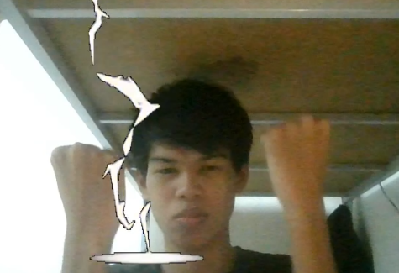
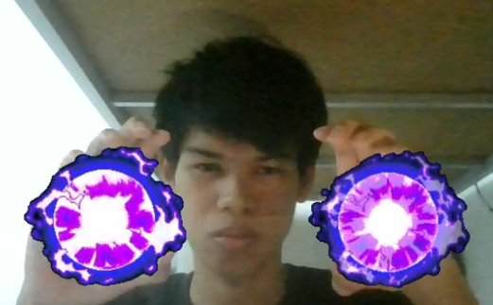
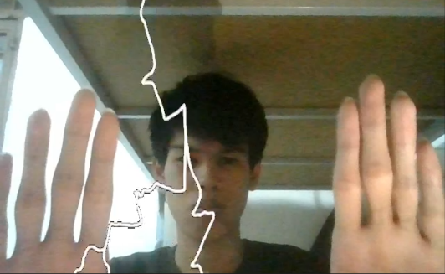
God of thunder effect
20521614 - Tạ Nhật Minh
Kết quả demo
Hình 1. Hiệu ứng gọi sấm Hình 2. Hiệu ứng tích năng lượng Hình 3. Hiệu ứng tấn công

Slide 12
HIGH LIGHTNING EFFECT

Slide 13
High Lightning Effect
20522010 – Nguyễn Minh Tiến
Các bước thực hiện:
Xác định bàn tay và các toạ độ điểm nút trên bàn tay.
Tính khoảng cách và tỉ lệ giữa các nút cần thiết cho quá trình giải bài toán.
Thực hiện hiệu ứng nạp năng lượng ánh sáng (Tối đa 200).
Sử dụng năng lượng để giật sét trên màn hình.
Sử dụng kĩ năng vận khí và tung ra luồng ánh sáng theo đường thẳng.
Sử dụng 2 ngón tay kết hợp với ảnh Foreground và Background để tạo ra vũ trụ năng lượng và hiệu ứng phá huỷ.

Slide 14
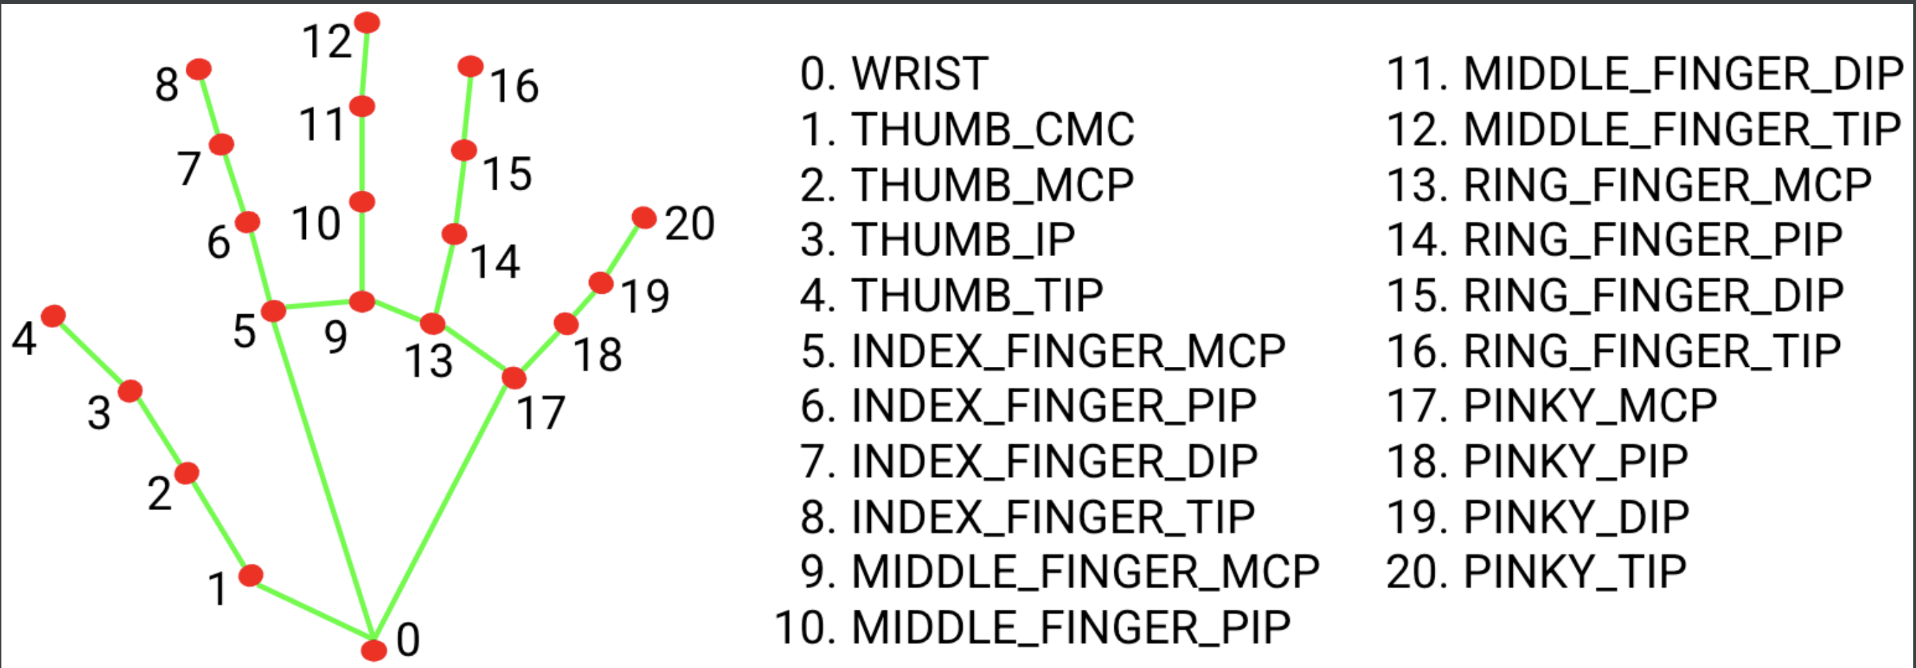
High Lightning Effect
20522010 – Nguyễn Minh Tiến

Slide 15
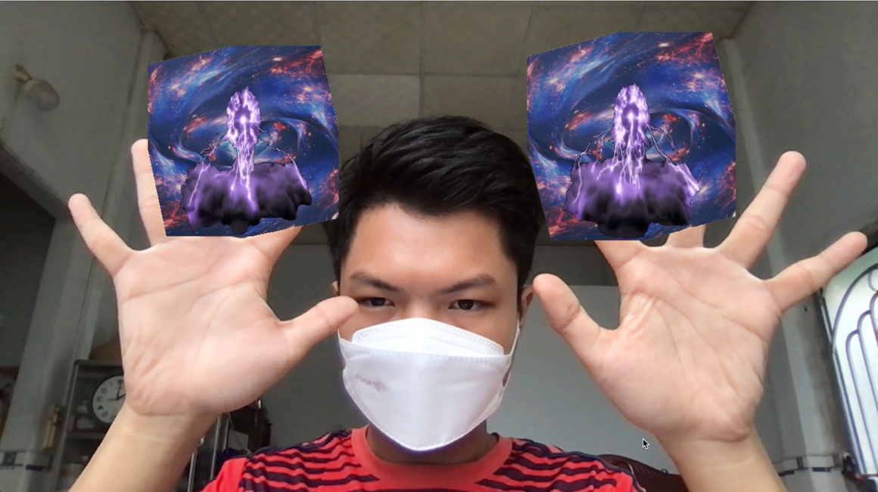
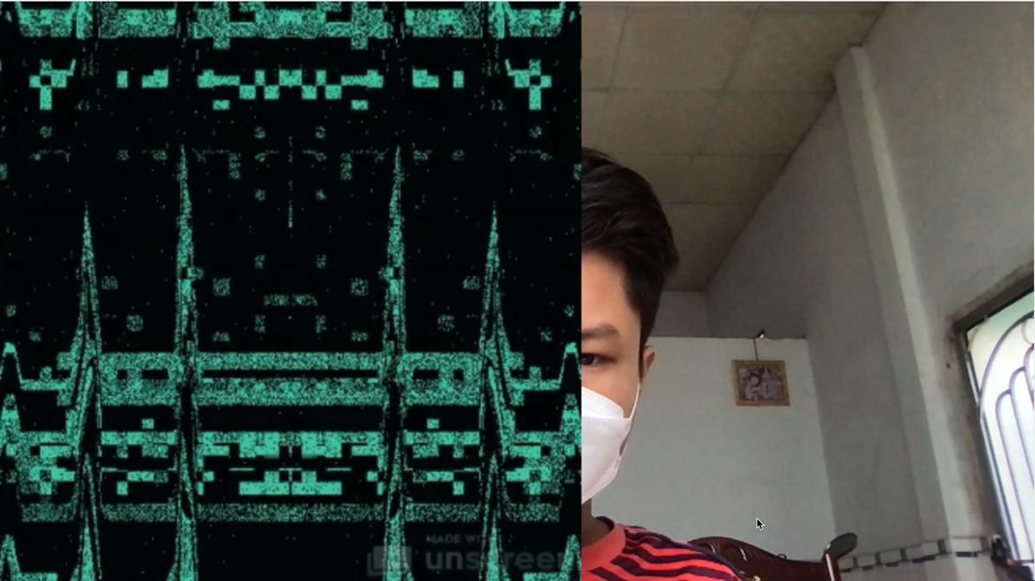
High Lightning Effect
20522010 – Nguyễn Minh Tiến
Bài toán 1: Tạo quả cầu vũ trụ & phá vỡ màn hình.
Tính khoảng cách giữa đầu ngón trỏ (wrist_tip) và đầu ngón giữa (midle_tip) sau đó điều chỉnh vị trí quả cầu hiệu ứng này xuất hiện ở giữa 2 ngón tay ấy.
Cuối cùng là nếu quả cầu vũ trụ tăng đến một kích thước nhất định thì nó sẽ xảy ra hiệu ứng phát nổ và làm hỏng màn hình.
Tạo ra quả cầu vũ trụ
Hiệu ứng phá vỡ màn hình

Slide 16
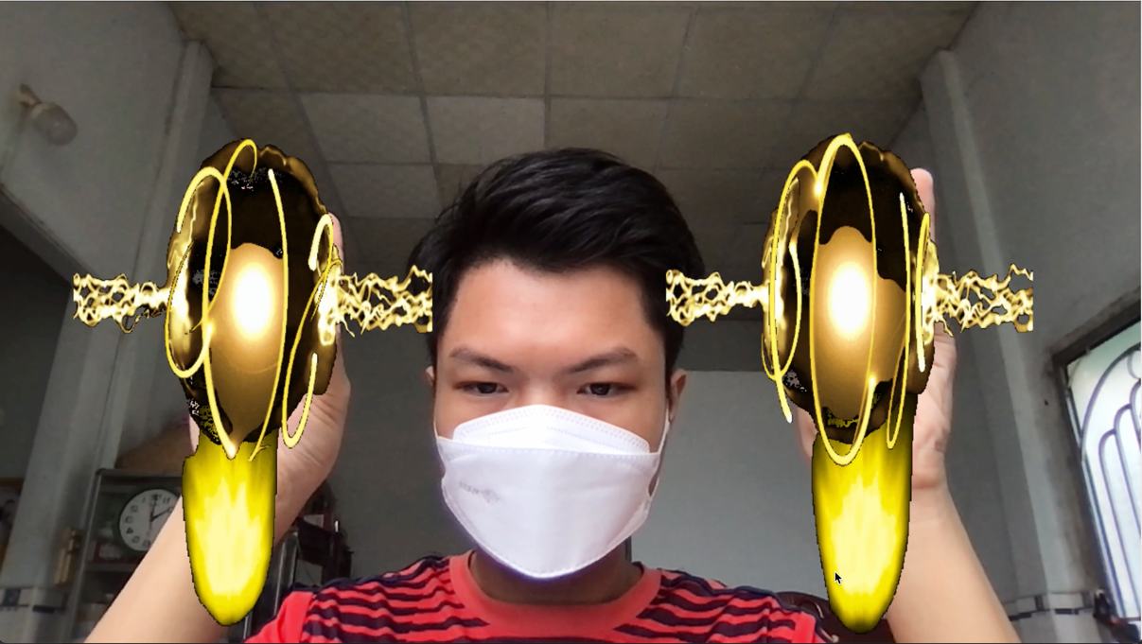
High Lightning Effect
20522010 – Nguyễn Minh Tiến
Bài toán 2: Tích tụ năng lượng.
- Trong bài toán này, tôi đã sử dụng hai đầu ngón tay cái (thumb_tip) và ngón út (pinky_tip) để triển khai hiệu ứng tích tụ năng lượng .
- Mỗi lần vận sức được tăng thêm 3 điểm năng lượng mỗi giây cho đến khi tích đầy 250 điểm. Lưu ý rằng khi năng lượng đã được tích đầy, không thể vận sức thêm nữa.
Hiệu ứng khi vận sức

Slide 17
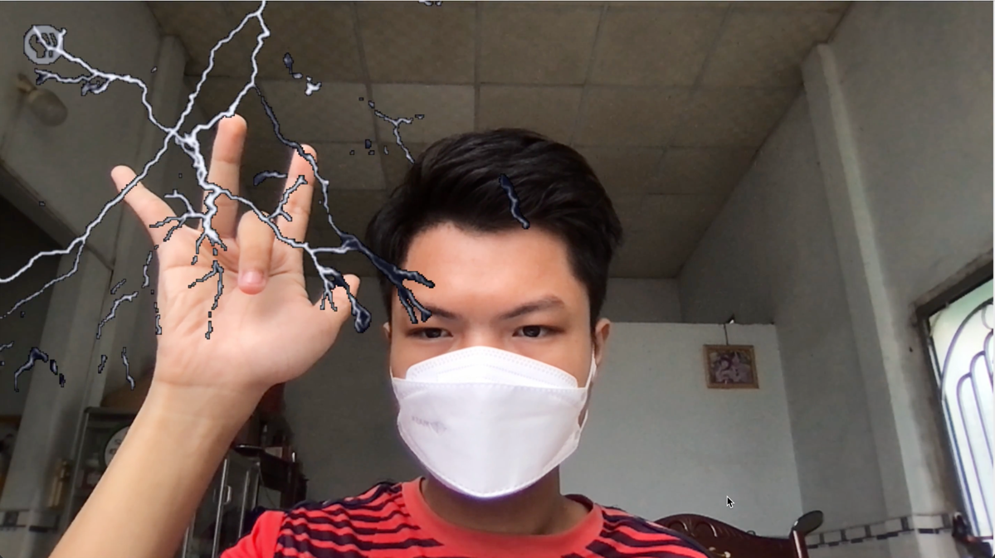
High Lightning Effect
20522010 – Nguyễn Minh Tiến
Bài toán 3: Giật sét.
- Trong quá trình thực hiện thao tác này, mỗi giây sẽ trừ đi 1 điểm năng lượng. Để vận hành, tôi đã sử dụng hai đốt ngón giữa bao gồm đốt thứ nhất (midle_mcp) và đốt thứ hai (midle_pip) gần như trùng nhau. Khi năng lượng đã hết, sẽ cần tích thêm năng lượng để tiếp tục triển khai kỹ năng.
Hiệu ứng giật sét

Slide 18
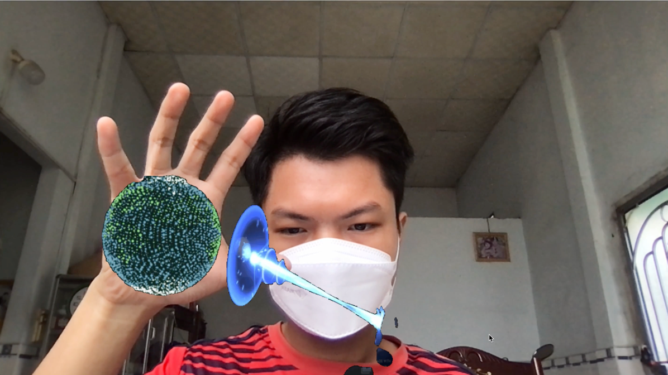
High Lightning Effect
20522010 – Nguyễn Minh Tiến
Bài toán 4: Tung chưởng & Super Saiyan Blue.
Trường hợp chỉ có một tay dùng chiêu:
- Trong quá trình thực hiện kỹ năng, tôi đã sử dụng một phép tính toán chia lấy tỉ lệ để điều chỉnh độ rộng xòe ra của hai bàn tay từ đó tạo ra hiệu ứng chèn vào. Quả cầu sẽ xoay một lúc và sau đó phóng ra tia sáng.
- Mỗi giây, năng lượng sẽ bị trừ đi một đơn vị. Nếu năng lượng hết, kĩ năng sẽ không thể tiếp tục triển khai.
Hiệu ứng tung chưởng khi có 1 tay

Slide 19
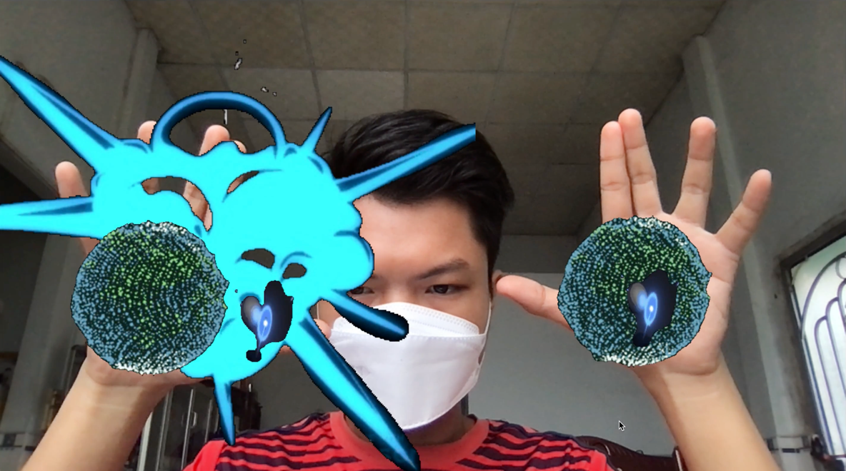
High Lightning Effect
20522010 – Nguyễn Minh Tiến
Bài toán 4: Tung chưởng & Super Saiyan Blue.
Trường hợp có cả hai tay dùng chiêu:
- Trong quá trình thực hiện kỹ năng, tôi đã sử dụng biến đếm bàn tay để kiểm tra số lượng bàn tay đang được sử dụng. Nếu biến đếm bàn tay bằng 2 nó có nghĩa là tôi đang thi triển kĩ năng trên cả hai bàn tay, quả cầu sẽ được tạo ra nằm ở giữa lòng bàn tay và bắn ra tia sáng.
- Ngoài ra, tôi còn thêm hiệu ứng Super Saiyan Blue để tạo ra sự bùng nổ đẹp mắt hơn.
- Mỗi giây, năng lượng sẽ bị trừ đi một đơn vị. Nếu năng lượng hết, kĩ năng sẽ không thể tiếp tục triển khai.
Hiệu ứng tung chưởng khi có 2 tay

Slide 20
Kết Luận

Slide 21
Nhận xét
Bước đầu của bài toán có thể được xem là hoàn thiện với các thuật toán, phương pháp giải quyết vấn đề khác nhau về các hiệu ứng trên thao tác tay. Tuy nhiên, với đề bài này vẫn còn gặp nhiều khó khăn và hoạt động chưa thật sự hoàn hảo, cần phải điều chỉnh thêm ở một số trường hợp nhất định.
Tốc độ xử lý còn chậm, chưa được cao. Ngoài ra còn bị ảnh hưởng bởi nhiều yếu tố môi trường, ánh sáng, góc độ.
Thông qua dự án, nhóm đã có góc nhìn tốt hơn, hiểu biết hơn về thị giác máy tính, có khả năng triển khai bài toán và nắm bắt được các phần kiến thức về xác định bàn tay và các hiệu ứng đi kèm trên đó.

Slide 22
Hướng phát triển
Nhóm chúng tôi đang tìm hướng cải thiện để có thể đưa ra nhiều thuật toán tốt hơn, cải thiện chúng để có thể ứng dụng trên nhiều điều kiện, trường hợp hơn nữa.
Trong tương lai nhóm sẽ xây dựng và phát triển các nền tảng để có thể ứng dụng chúng vào các lĩnh vực như kỹ xảo phim ảnh, các game thực tế ảo, các cử chỉ điều khiển Robot.

Slide 23
Thanks for listening

